Slide 1



“我家“APP-科技赋能紧密家庭联系

Slide 2


调研
项目类别：科技创新和未来产业
集体成员姓名：
王钰清、刘宇洁、刘雨萱、李思宇、许一帆、唐一帆、庞晓宇、董思婕、胡谢琛、山紫凡、赵婧伊、刘晶晶
指导教师：齐钊老师、侯爱琴老师

Slide 3


目 录
1
项目背景与痛点分析
2
产品/服务介绍
3
创新意义
4
市场分析与发展规划
5
团队协作

Slide 4
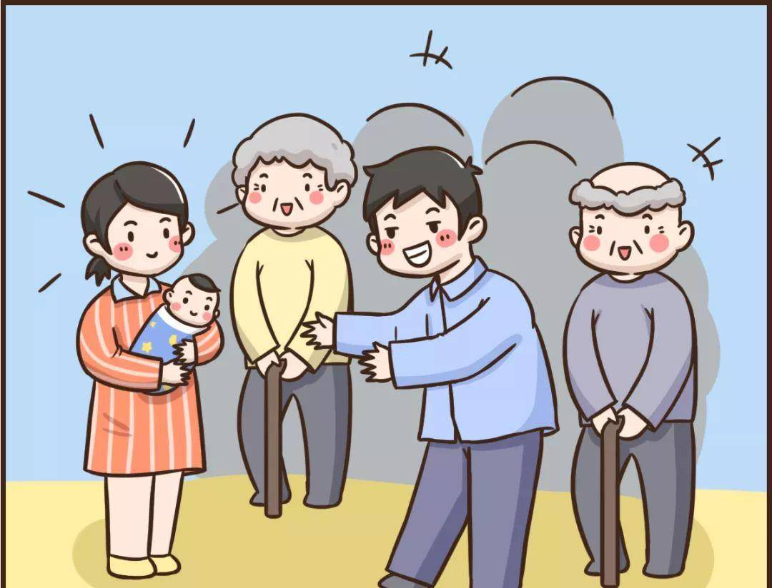

1
项目背景与痛点分析
热点话题：近年来网络上关于年轻人“断亲”现象的讨论频频引发热议，更有很多调侃搞不清亲戚如何称呼的小视频的走火，这些现象无不表现出当代社会家庭关系有一些亟待解决的问题。
现状及文化心理：现代经济社会飞速发展，亲人之间相距甚远，平时交流频率少，慢慢地造成了彼此之间的生疏。加之中国家庭含蓄内敛，很多心绪无法宣之于口，家人之间容易产生隔阂与矛盾。
“我家”APP的设立就基于这样的社会背景之上，通过软件内部几大板块的设立，促进亲人之间的互动沟通，增进感情，消除彼此的隔阂矛盾，让家人真正感受到亲情带来的温暖。

Slide 5
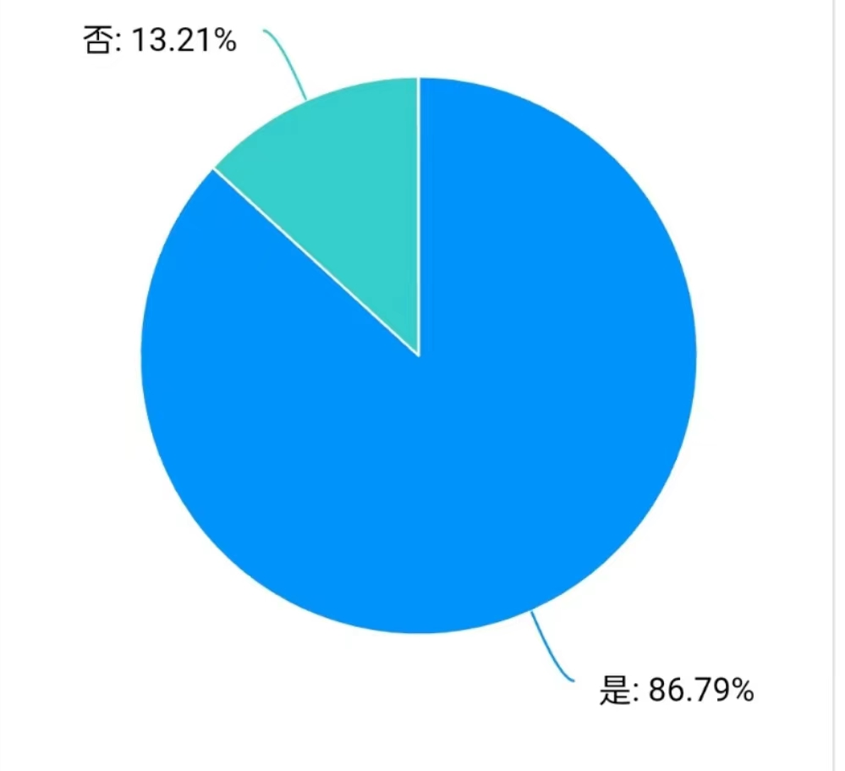
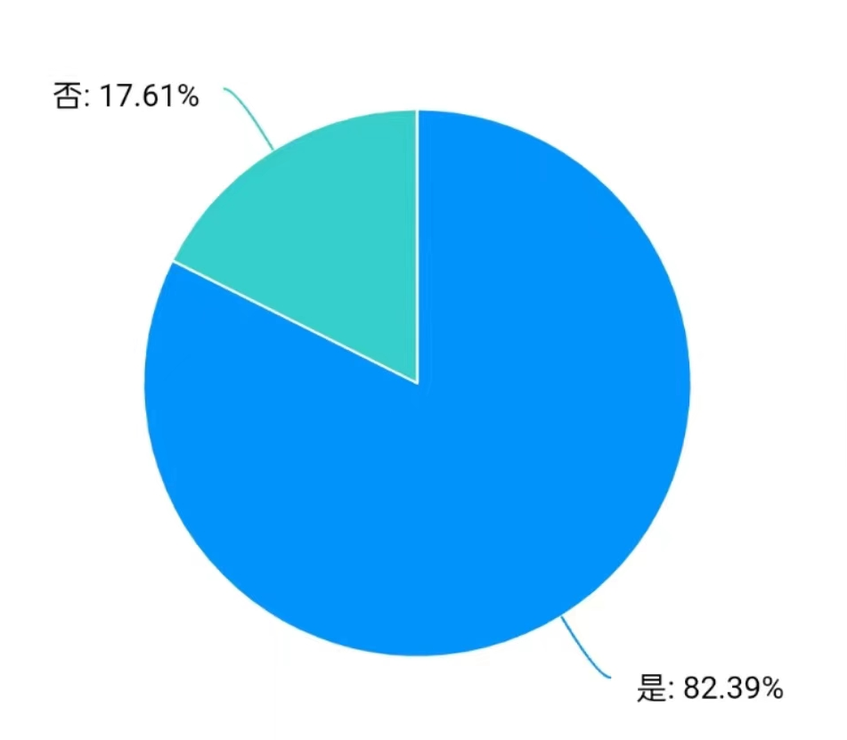
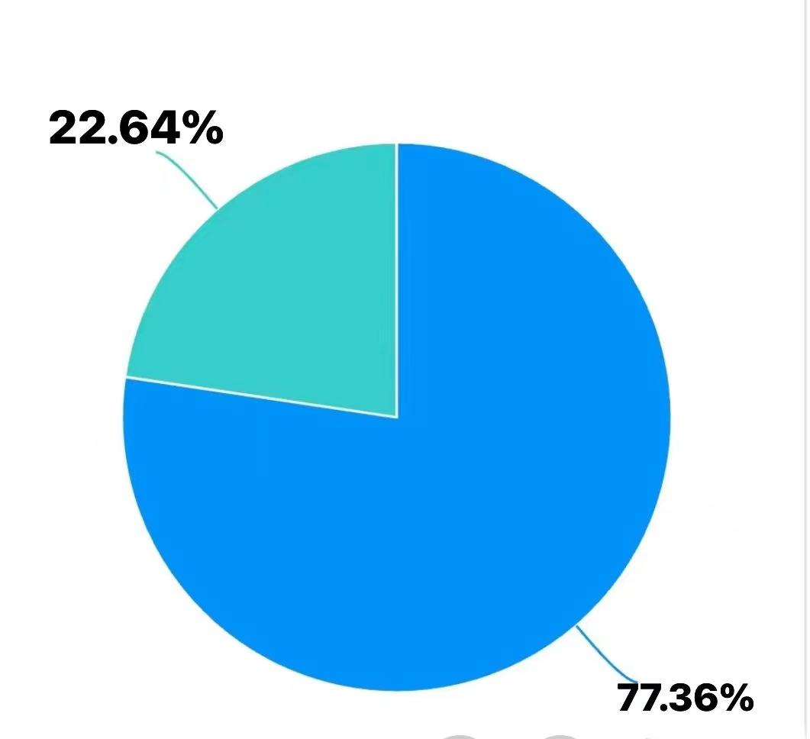
1
项目背景与痛点分析
您是否总记不清一些亲戚或祖祖辈辈的称呼？
您是否有一些家庭的回忆或照片想保存下来，却没有固定地方
对于祖辈的生平，您是否想去了解
缺少专门家庭互动软件：在经济高速发展的今天，很多人为了生活离乡在外，家庭之间的关系不再像之前那么亲密。虽然微信，qq等软件层出不穷，当前市场现有的社交互动软件使用人群集中在朋友、同学、同事之间，以传达信息为主要目的，以学校、职场、陌生人交友为主要使用场景，缺少专门的、有强隐私性的家族软件。
当下社会普遍心理：中老年人年轻时代写信的怀旧心理与年轻群体的怀旧心理、“凡事需要仪式感”的心态。

Slide 6
1
项目背景与痛点分析
为了应对这种冲击，我们队伍以家庭为应用场景，聚焦家庭代际关系，以分享彼此生活增进亲人情感为主要使用目标，致力于研发设计一款专属于家庭亲人之间的私密社交软件。此app可以建立电子家庭族谱，可以发布语音评论家人的日常生活分享，可以以家庭为单位进行二手交易，可以给家人在重要的日子有仪式感地写一封信，甚至可以了解到自己祖祖辈辈的生平事迹并亲手为他们撰写生平。为此，我们团队也做了一些社会调查。问卷调查显示，近八成的人需要这样一个平台来向父母倾诉心声、保存家庭共同记忆，建立稳定和谐的家庭关系。我们组根据调研分析并结合实际能力，设计了相应的app展示。

Slide 7
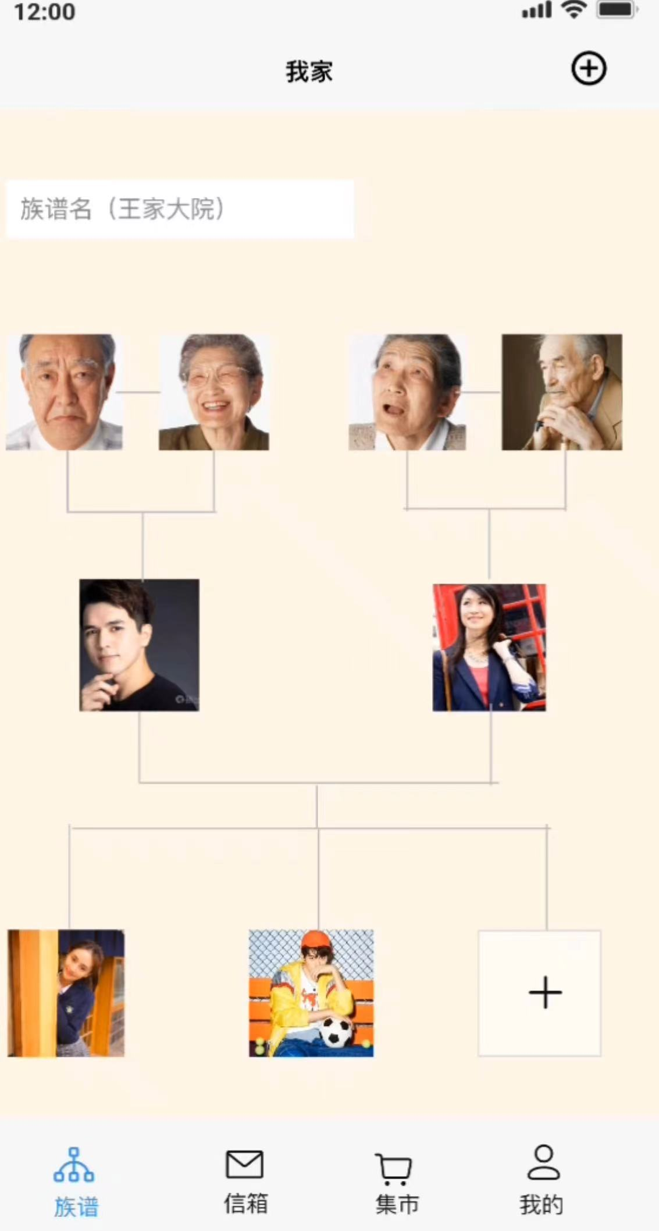
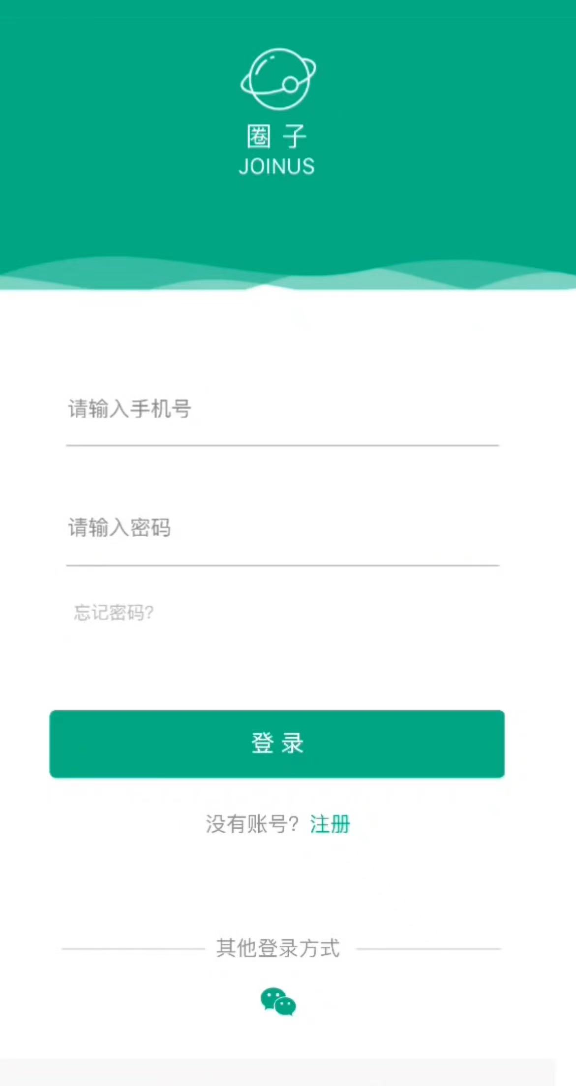
2
产品/服务介绍
本产品是以家庭服务为中心的家族APP“我家”，具有简洁美观、隐私性强、易操作的特点。在经济飞速发展的现代社会，家庭离心化现象严重。APP旨在用互联网搭建起亲情的桥梁，让聚少离多的家人即使远隔万里也能感受亲情的温暖。
APP内共设有四个板块，分别为“族谱”、“信箱”、“集市”和“我的”。

Slide 8
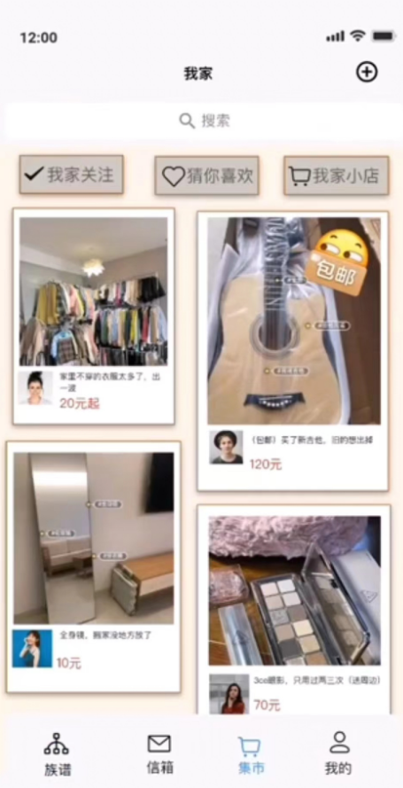
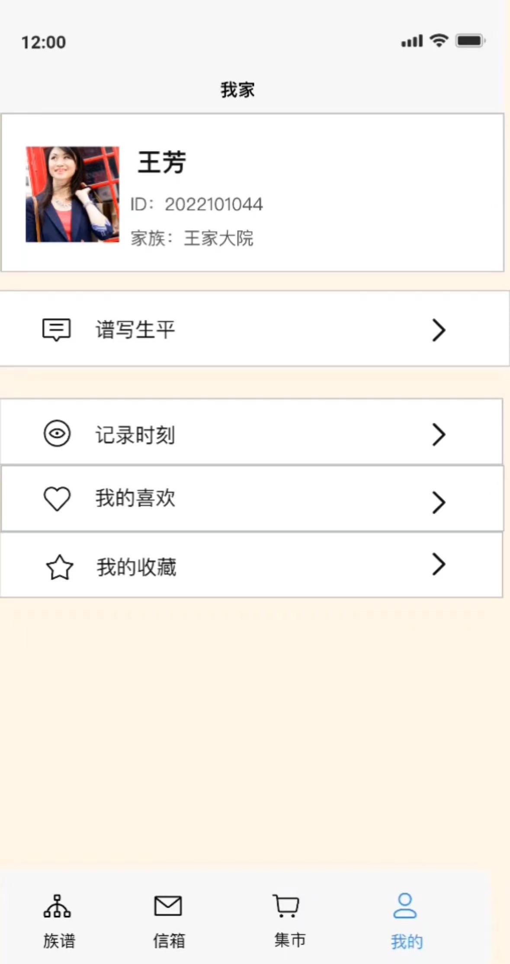
2
产品/服务介绍
“集市”板块为二手交换平台，旨在使家中的闲置物品得到交换，再次利用。除了二手物品置换以外，还可以卖一些老人做的手工艺品，不仅能让老人闲暇时间有事可做，更能让他们感到获得感，舒缓老年情绪。
“我的”中有四个板块：“谱写生平”“记录时刻”“我的喜欢”“我的收藏”。点击“谱写生平”，可以选择家人为其写生平事迹，多年后可以回味过去的温暖时光，也能让小辈知道长辈的光荣事迹，庚续优良家风；通过“记录时刻”可以发表动态，可以语音评论，让家人之间联系更紧密的同时具有适老化服务；“我的喜欢”“我的收藏”中可以看到个人对家人发布时刻以及生平的点赞与收藏。

Slide 9
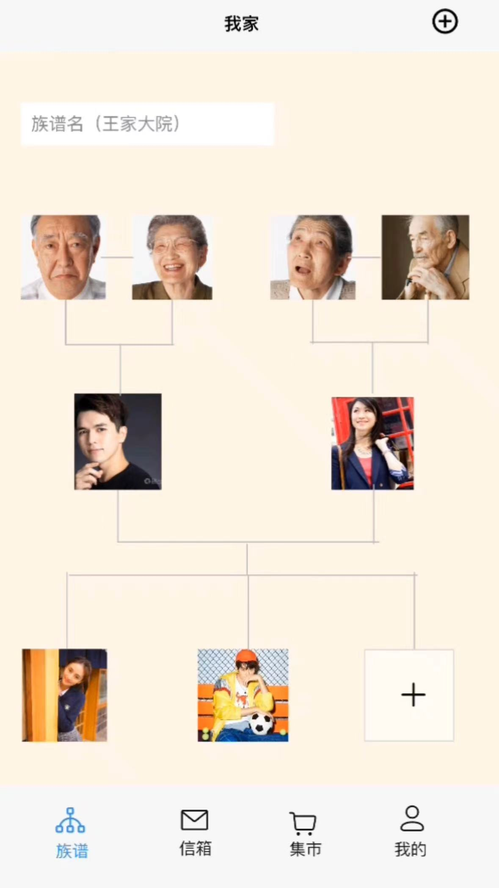
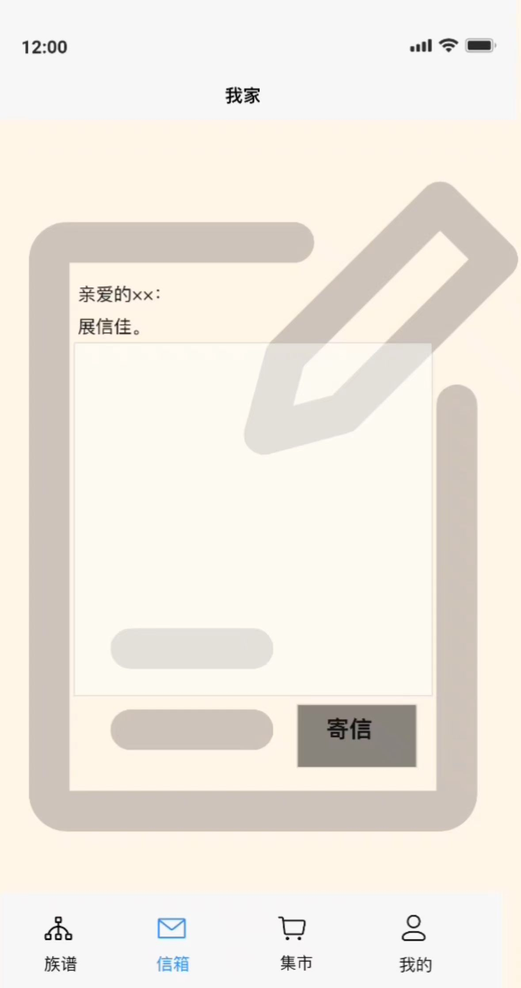
2
产品/服务介绍
“族谱”板块的设置旨在紧密家族内部联系，当代年轻人对家族观念越来越淡薄，时常出现理不清亲戚称呼的状况。“族谱”板块将亲戚间的关系通过二叉树的形式直观的展示出来，帮助青年一代理清家族亲缘关系。任意选择一位家人，可以看到他人为他谱写的生平以及自己发布过的时刻。
“信箱”板块的设置是为了让家人能把自己平时不好意思宣之于口的话通过书信的方式表达出来。中国家庭大都是含蓄内敛的，无论是爱意抑或是矛盾，总是很难说出口。“信箱”板块的设置给家族提供了有仪式感的交流平台，可以在重要的日子通过电子书信的方式对家人表达感情。

Slide 10
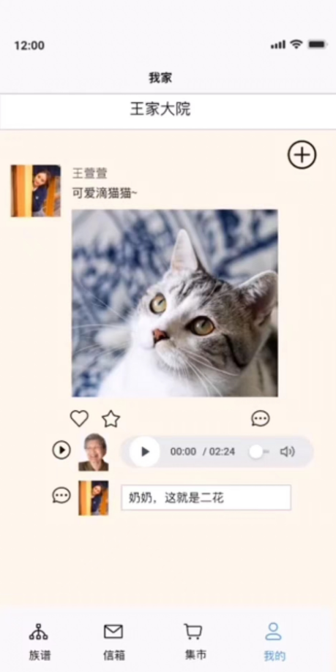
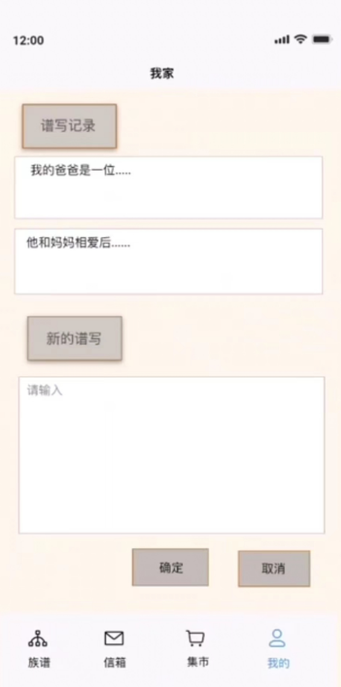
3
创新意义
聚焦老年人使用需求，“记录时刻”板块相比微信APP中的朋友圈在文字评论功能外，增加语音与视频评论功能。
设计电子族谱板块，可在此板块以文字或语音等形式撰写自己或他人的生平事迹。

Slide 11
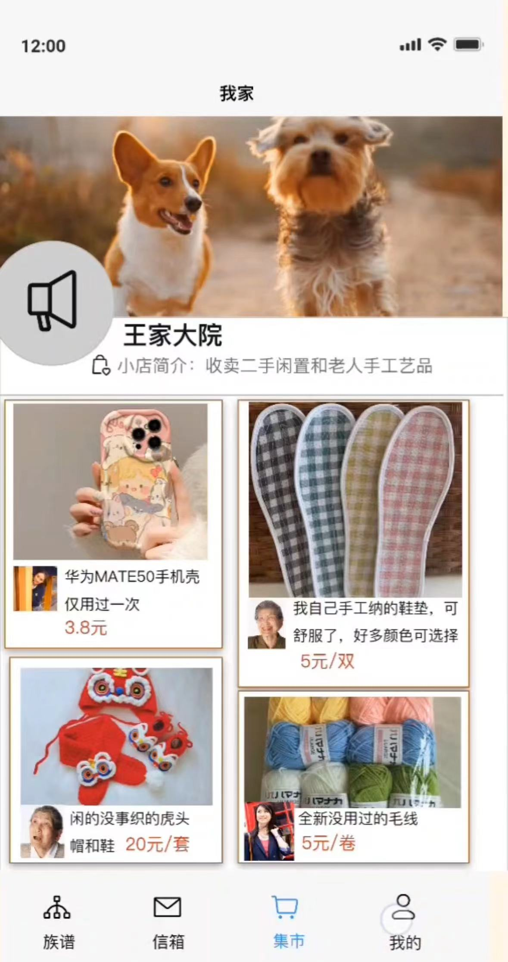
3
创新意义
设计家庭闲置物品互换板块，为各个家庭提供闲置物品与手工艺品购买交换平台。和咸鱼APP相比，集市以家庭为单位售卖闲置物品，可以随时在“我家小店”中查看家族成员闲置物品的售卖情况。
设立家庭信箱版块，通过电子寄信，重点把握当今市场下中老年人年轻时代写信的怀旧心理与年轻群体“凡事需要仪式感”的心态，迎合当下中老年市场及年轻群体心理，扩大流量。

Slide 12
4
市场分析与发展规划
市场需求及潜力：随着人民生活水平的不断提高和家务劳动社会化日益突显，同时，随着我国家庭小型化，人口老龄化，生活现代化的发展，家庭服务需求日益旺盛。目前，有约70%的城镇居民对家庭服务有需求，市场潜力巨大。
目标市场概况：目标市场为上有老下有小，愿意紧密自身家庭关系的中年群体；和家人聚少离多、缺少联系的年轻群体；不熟练互联网，不会打字留言和经常制作手工艺品，需要有贩卖平台的老年群体。
老年市场：根据2023年第六次人口普查数据，我国超过60岁人口和10岁以下人口占总人口的35%以上，他们是首先需要得到社会、家庭或他人照顾的群体，其中蕴含着对家庭服务的巨大需求
青年市场：通过电子寄信，重点把握当今市场下年轻群体的怀旧心理与“凡事需要仪式感”的心态。
二手经济市场：随着经济社会发展，二手经济市场前景广阔，消费意愿与消费偏好也日益增强。本项目把握二手经济市场，节约社会资源，推动社会经济发展
您觉得设置这样一个小程序您会推荐并且和家人共同使用吗？

Slide 13
4
市场分析与发展规划
主要任务：完成“我家”APP想法展示与网页族谱设置；聚焦家庭联系服务版块，把握电子族谱、家庭信箱及家庭二手闲置平台重点，抓住中国家庭市场、年轻人市场及二手经济市场。
前期
中期
后期
完成APP想法展示模型，电子族谱的网页设计。
完成电子族谱的网页设计。
完善APP模型设计，增加美工，修改完善网页设计。

Slide 14

5
团队协作
团队共分为四组，每组成员有不同分工。
第一组均为文学院同学，主要负责策划及文案撰写；
第二组均为信息技术与科学学院同学，主要负责APP想法展示设计及网页前后端的技术实现；
第三组均为经济管理学院同学，主要负责商业计划书和盈利分析的内容撰写；
第四组一部分为新闻传播学院同学，一部分为戏剧影视文学专业同学，主要负责PPT的美工制作及采访展示视频的录制剪辑；
指导老师：齐钊老师为我们提供想法指导及文案修改方向指导，侯爱琴老师帮助我们进行技术修改及整合指导。

Slide 15


